Slide 1
ЕСТЕСТВЕННО-НАУЧНАЯ ГРАМОТНОСТЬ В НАЧАЛЬНОЙ ШКОЛЕ: СОЗДАНИЕ УСЛОВИЙ ДЛЯ ФОРМИРОВАНИЯ И ОЦЕНИВАНИЯ»
Методический семинар
МОУ ИРМО «Листвянская СОШ»
5 декабря 2022 года

Slide 2
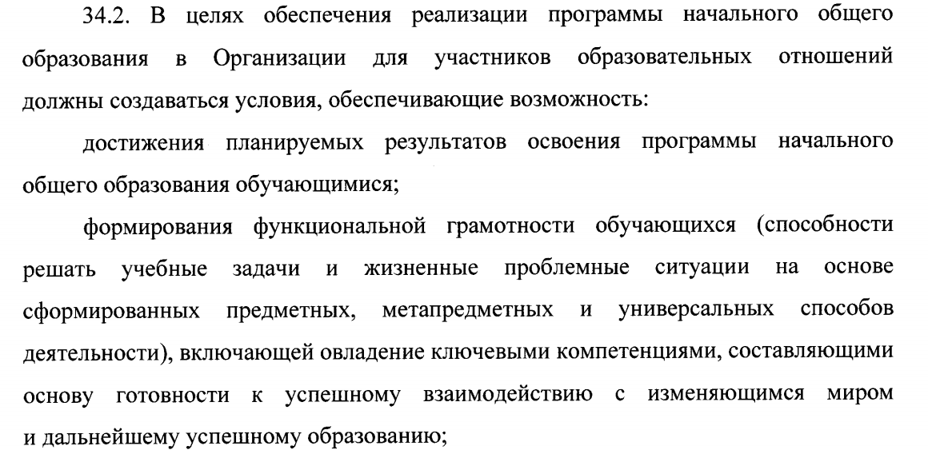
ФГОС НОО, 31.05.2021

Slide 4
Естественно-научная грамотность
- способность использовать естественно-научного знания для выделения в реальных ситуациях проблем, которые могут быть исследованы и решены с помощью научных методов, и получения выводов, основанных на наблюдениях и экспериментах

Slide 5
Естественно-научная грамотность
это способность человека
занимать активную гражданскую позицию по общественно значимым вопросам, связанным с естественными науками, и его готовность интересоваться естественно – научными идеями.
(Определение использовано в PISA)

Slide 6
Чему должен научиться младший школьник? Е.В.Чудинова
Наблюдать (видеть, а не только смотреть)
Анализировать свои наблюдения
Читать и понимать информационный текст
Пользоваться таблицами, графиками, диаграммами, картосхемами.

Slide 7
Способы повышения ЕНГ
Проектная деятельность:
Творческие проекты
Игровые проекты
Информационные проекты
Практико-ориентированные проекты
Исследовательские проекты

Slide 8
Способы повышения ЕНГ
Учебно-познавательные и практические задачи:
-объяснить какое-либо явление или факт, проанализировав наблюдения, известные факты, объединить их с помощью умозаключений, а затем сделать вывод, ответив на вопрос «почему?»;
-выбрать способ для получения знания, провести эксперимент (возможно мысленный), провести исследование, ответив на вопрос «как?»;
-проанализировать данные и, используя рассуждения, сделать обоснованный вывод.

Slide 9
Мониторинг формирования ЕНГ
Компетенции:
1.Интерпретация данных и использование научных доказательств для получения выводов
2.Научное объяснение явлений
3.Применение естественно-научных методов исследования
Уровень сложности:
1.Низкий
2.Средний
3.Высокий
Объект оценки:
1.Анализировать, интерпретировать данные и делать соответствующие выводы
2.Применять естественно-научные знания для объяснения явления
3.Выдвигать объяснительные гипотезы и предлагать способы их проверки

Slide 10
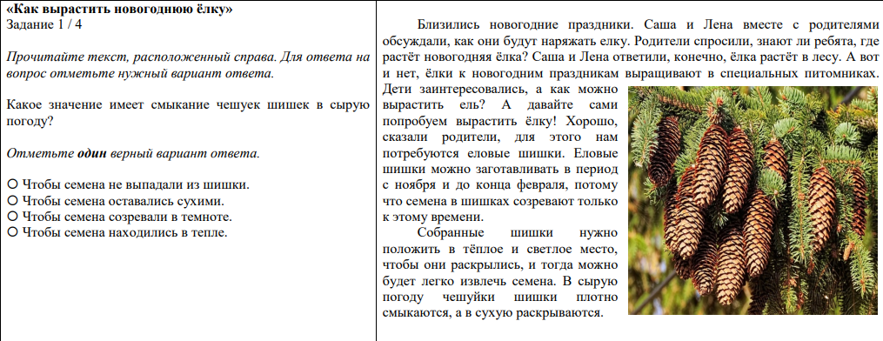
Задание 1

Slide 11
Компетенции: 1.Интерпретация данных и использование научных доказательств для получения выводов Уровень сложности: 2.Средний Объект оценки: 1.Анализировать, интерпретировать данные и делать соответствующие выводы

Slide 12
Задание 2

Slide 13
Компетенции: 1.Интерпретация данных и использование научных доказательств для получения выводов Уровень сложности: 3.Высокий Объект оценки: 1.Анализировать, интерпретировать данные и делать соответствующие выводы

Slide 14
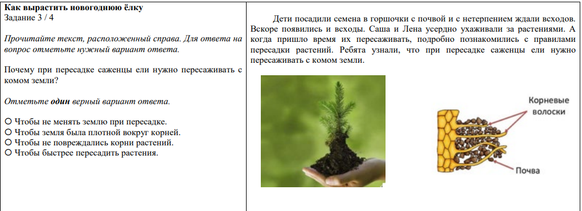
Задание 3

Slide 15
Компетенции: 2.Научное объяснение явлений Уровень сложности: 3.Низкий Объект оценки: 2.Применять естественно-научные знания для объяснения явления

Slide 16
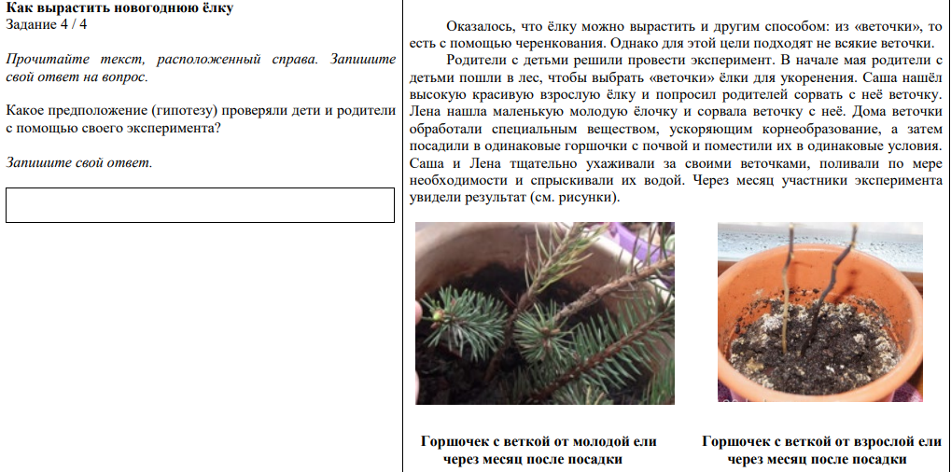
Задание 4

Slide 17
Компетенции: 3.Применение естественно-научных методов исследования Уровень сложности: 2.Средний Объект оценки: 3.Выдвигать объяснительные гипотезы и предлагать способы их проверки

Slide 18
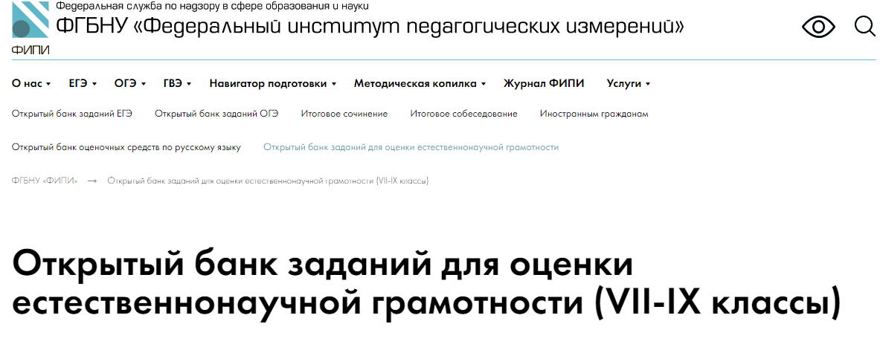
Электронные образовательные ресурсы (мониторинг и формирование ФГ)

Slide 19
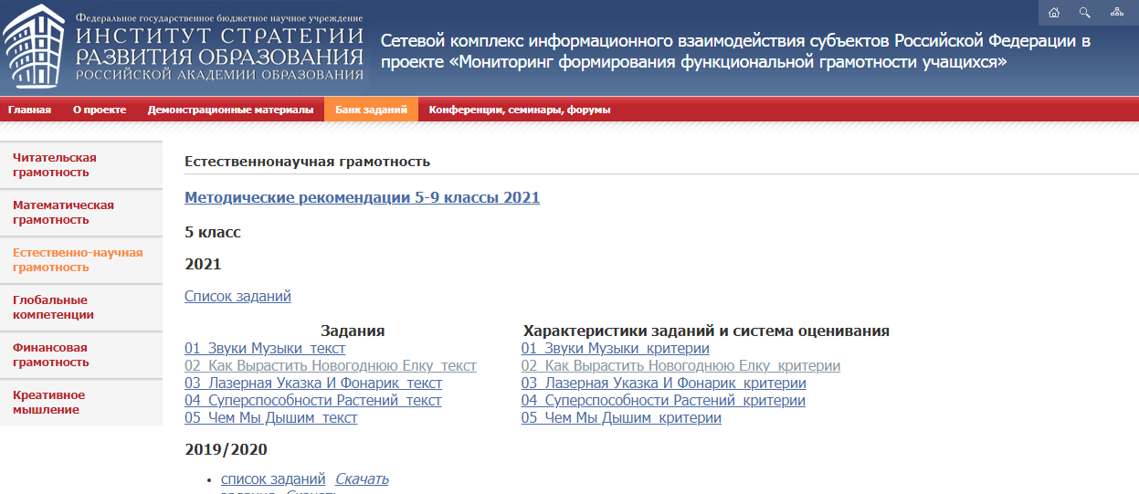
Электронные образовательные ресурсы (мониторинг и формирование ФГ)

Slide 20
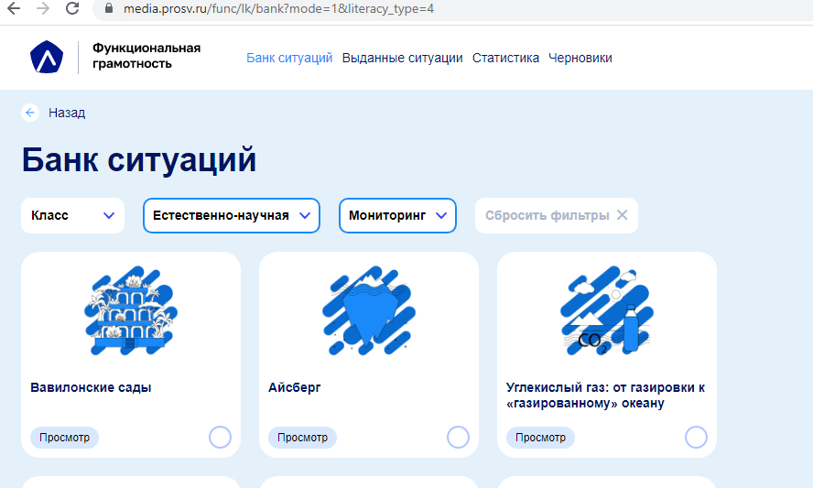
Электронные образовательные ресурсы (мониторинг и формирование ФГ)

